Slide 1
Data Visualization Python
Pertemuan 15

Slide 2

Data visualization
Visualisasi Data adalah proses penyajian data dalam bentuk grafik atau bagan. Ini membantu untuk memahami data dalam jumlah besar dan kompleks dengan sangat mudah. Ini memungkinkan pembuat keputusan untuk membuat keputusan dengan sangat efisien dan juga memungkinkan mereka mengidentifikasi tren dan pola baru dengan sangat mudah. Ini juga digunakan dalam analisis data tingkat tinggi untuk Machine Learning dan Exploratory Data Analysis (EDA). Visualisasi data dapat dilakukan dengan berbagai alat seperti Tableau, Power BI, Python.

Slide 3
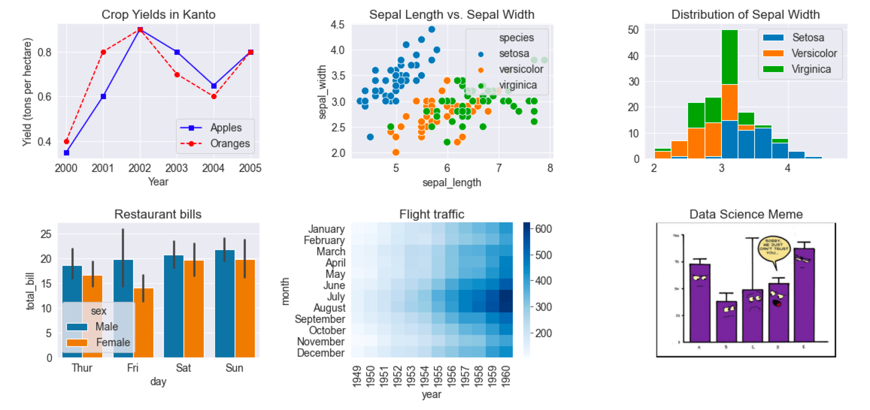

Slide 4
Matplotlib advantages
Cepat, efisien karena didasarkan pada numpy dan juga lebih mudah dibuat
Telah mengalami banyak perbaikan dari komunitas open source sejak awal dan karenanya perpustakaan yang lebih baik memiliki fitur-fitur canggih juga
Keluaran visualisasi yang terpelihara dengan baik dengan grafis berkualitas tinggi menarik banyak pengguna
Bagan dasar dan lanjutan dapat dibuat dengan sangat mudah
Dari sudut pandang pengguna/pengembang, karena memiliki dukungan komunitas yang besar, menyelesaikan masalah dan debugging menjadi lebih mudah

Slide 5
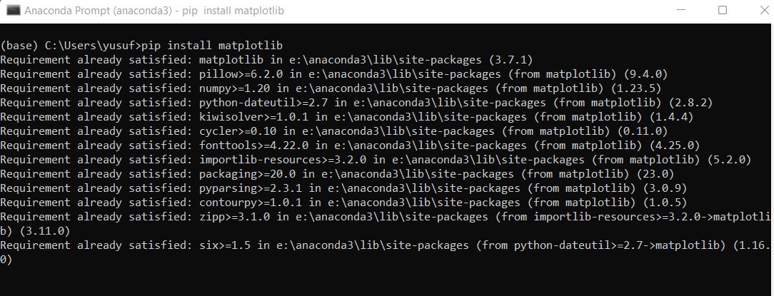
Matplotlib instalation
Pip install matplotlib

Slide 6
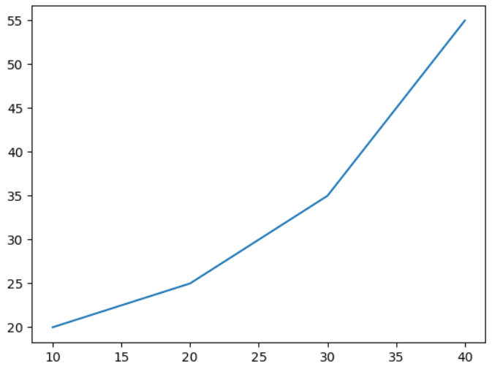
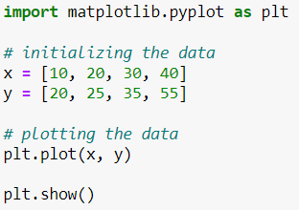
Matplotlib example

Slide 7
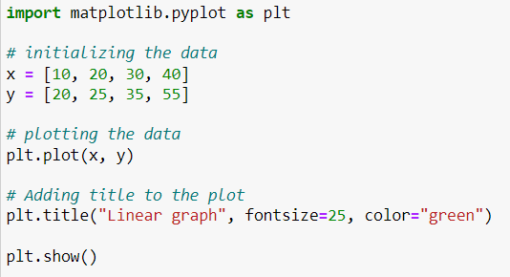
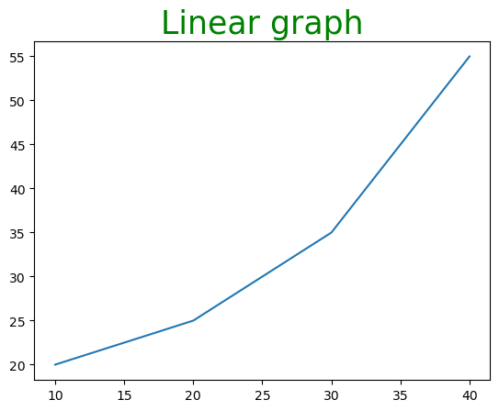
Matplotlib (Adding title)

Slide 8
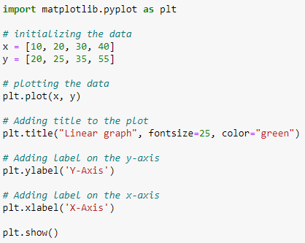
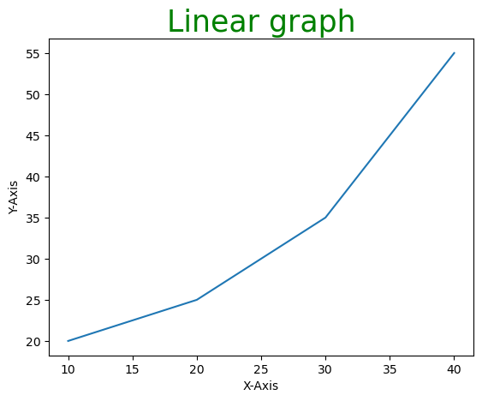
Matplotlib (Label)

Slide 9
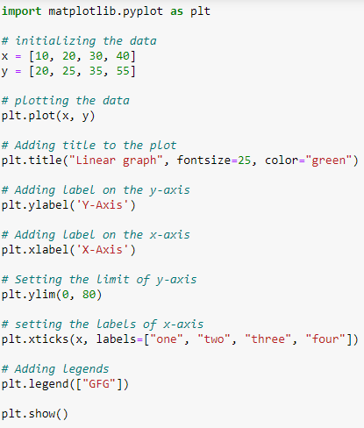
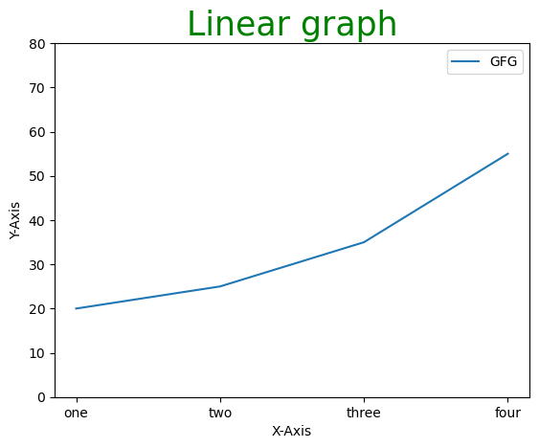
Matplotlib (Legends)

Slide 10
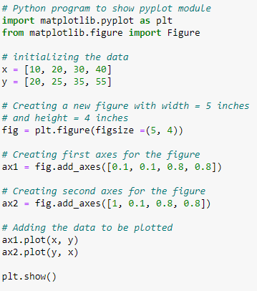
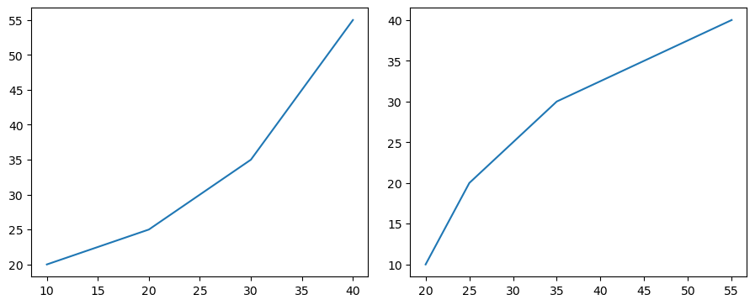
Matplotlib (Legends)

Slide 11
Matplotlib (CSV Data)

Slide 12
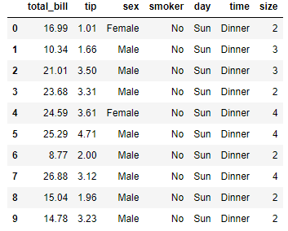
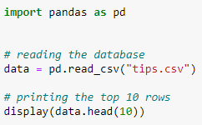
Csv visualization with pandas
Pip install pandas

Slide 13
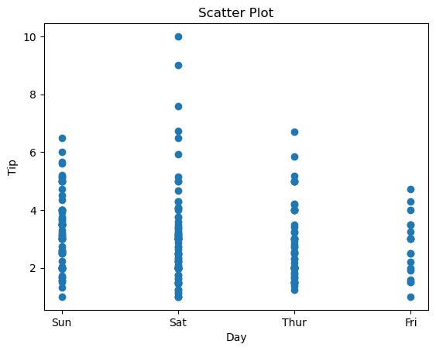
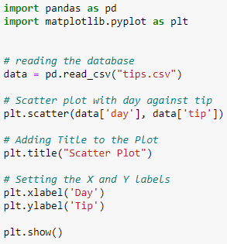
Scatter plot

Slide 14
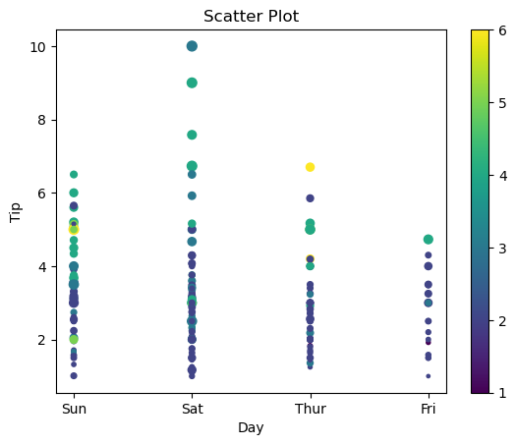
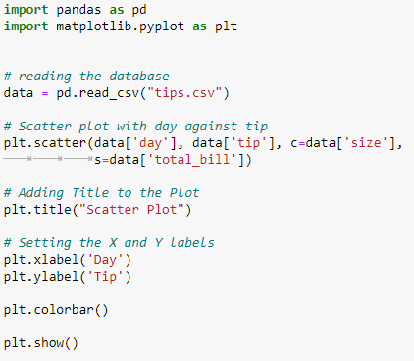
Scatter plot

Slide 15
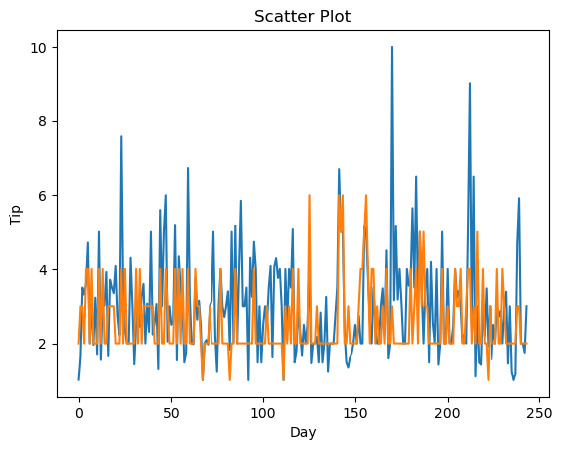
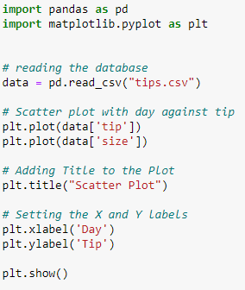
Line chart

Slide 16
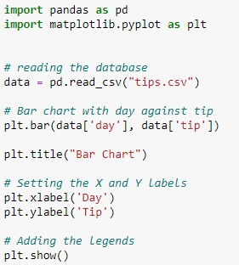
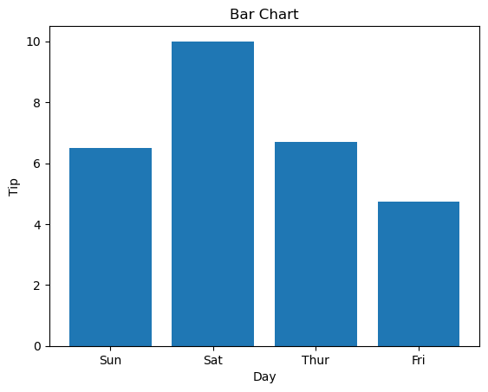
Bar Chart

Slide 17
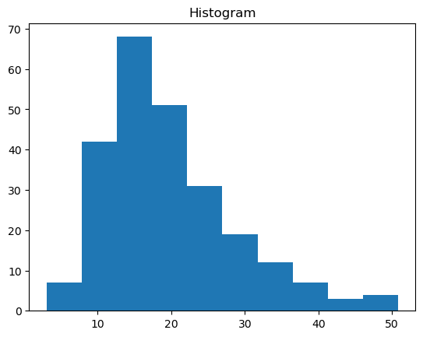
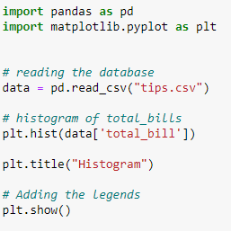
Histogram

Slide 18
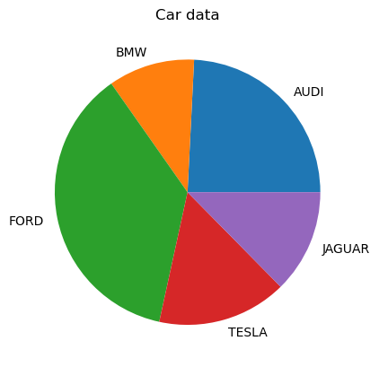
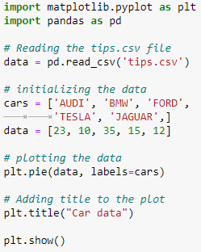
Pie chart

Slide 19
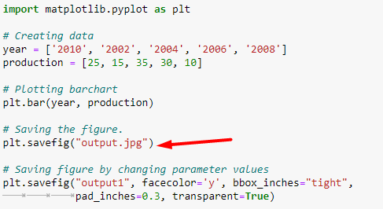
Saving plot

